Slide 1

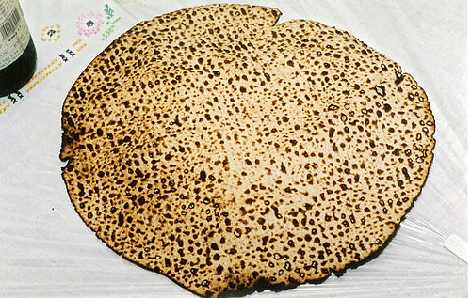
ב"ה
פסח שני
פרק ט פס' ו'-יג'
קראי פסוקים א'-ה' וכתבי בלשון התורה ובלשונך את תאריך הקרבת קורבן פסח ראשון.
בלשון התורה:________________________________________________
בלשוני:_____________________________________________________
2. קראי פסוקים ט'-יא' וכתבי בלשון התורה ובלשונך את תאריך הקרבת קורבן פסח שני.
בלשון התורה:_______________________________________________
בלשוני:___________________________________________________
ב"ה
פסח שני
פרק ט פס' ו'-יג'
קראי פסוקים א'-ה' וכתבי בלשון התורה ובלשונך את תאריך הקרבת קורבן פסח ראשון.
בלשון התורה:________________________________________________
בלשוני:_____________________________________________________
2. קראי פסוקים ט'-יא' וכתבי בלשון התורה ובלשונך את תאריך הקרבת קורבן פסח שני.
בלשון התורה:_______________________________________________
בלשוני:___________________________________________________
ב"ה
פסח שני
פרק ט פס' ו'-יג'
קראי פסוקים א'-ה' וכתבי בלשון התורה ובלשונך את תאריך הקרבת קורבן פסח ראשון.
בלשון התורה:________________________________________________
בלשוני:_____________________________________________________
2. קראי פסוקים ט'-יא' וכתבי בלשון התורה ובלשונך את תאריך הקרבת קורבן פסח שני.
בלשון התורה:_______________________________________________
בלשוני:___________________________________________________
ב"ה
פסח שני
פרק ט פס' ו'-יג'
קראי פסוקים א'-ה' וכתבי בלשון התורה ובלשונך את תאריך הקרבת קורבן פסח ראשון.
בלשון התורה:________________________________________________
בלשוני:_____________________________________________________
2. קראי פסוקים ט'-יא' וכתבי בלשון התורה ובלשונך את תאריך הקרבת קורבן פסח שני.
בלשון התורה:_______________________________________________
בלשוני:___________________________________________________

Slide 2
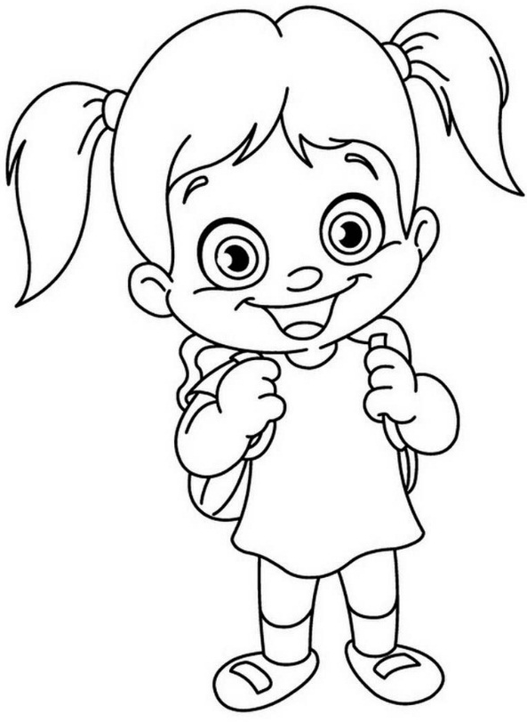
ב"ה
פסח שני
פרק ט פס' ו'-יג'
ההוראה הנלמדת מהפסוקים :
____________________________________________________________________________________________________________________________________________________
המעשה הוא העיקר:
_____________________
________________________
________________________
________________________
_____________________
ב"ה
פסח שני
פרק ט פס' ו'-יג'
ההוראה הנלמדת מהפסוקים :
____________________________________________________________________________________________________________________________________________________
המעשה הוא העיקר:
_____________________
________________________
________________________
________________________
_____________________

Slide 3
ב"ה
תחנה מס' 1
פסח שני - פרק ט פס' ו'-יג'
באורי מילים
א. קראנה פסוקים ו'-יג'
ב. קראנה את הקטע ( שמופיע תחת הכותרת "באורי מילים") בעמוד 67.
ג. כתובנה על השולחן המחיק את המילים המודגשות ואת פירושיהן.
ד. העתקנה למחברת את המילים המודגשות והסברן.
חלקנה לכל ילדה את דף השאלות המצורף והשבנה על השאלות.
לקבוצה זריזה

Slide 4
פסח שני - פרק ט פס' ו'-יג'
באורי מילים
ב"ה
תחנה מס' 1
א. קראנה פסוקים ו'-יג'
ב. קראנה את הקטע ( שמופיע תחת הכותרת "באורי מילים") בעמוד 67.
ג. כתובנה על השולחן המחיק את המילים המודגשות ואת פירושיהן.
ד. העתקנה למחברת את המילים המודגשות והסברן.
חלקנה לכל ילדה את דף השאלות המצורף והשבנה על השאלות.
לקבוצה זריזה

Slide 5
פסח שני - פרק ט פס' ו'-יג'
סדר המאורעות
ב"ה
תחנה מס' 2
א. קראנה פסוקים ו'-יג'
ב. חלקנה ביניכן את הכרטיסים, התאמנה והדבקנה את הכרטיסים במקומות המתאימים בדף המצורף.
חלקנה לכל ילדה את הדף המצורף והעתקנה את הכרטיסים למקומות המתאימים בדף.
לקבוצה זריזה

Slide 6
פסח שני - פרק ט פס' ו'-יג'
פירוש רש"י
ב"ה
תחנה מס' 3
א. קראנה פסוקים ו'-יג'
ב. בצענה את המשימות והשבנה על השאלות שבדף המשותף
חלקנה לכל ילדה את הדף המצורף והשבנה על השאלות בהתאם לתשובות שכתבתן בדף המשותף.
לקבוצה זריזה

